Slide 1
เสวนาระบบบัญชีสามมิติ
ปีงบประมาณ 2564
Presented by งานพัฒนาระบบบัญชีสามมิติ
วันจันทร์ที่ 20 กันยายน พ.ศ.2564

Slide 2
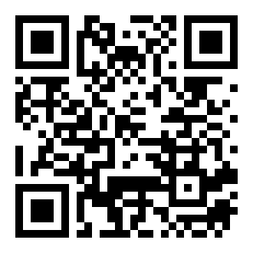
แบบทดสอบก่อนเสวนา Pre-Test

Slide 3
หัวข้อการเสวนา
การกันเงินงบประมาณเหลื่อมปี
การตรวจสอบ PR , AP คงค้าง
บันทึกตั้งลูกหนี้
การใช้งานระบบบัญชีสามมิติจากที่บ้าน
แจ้งเพื่อทราบ
ปัญหาที่พบบ่อย

Slide 4
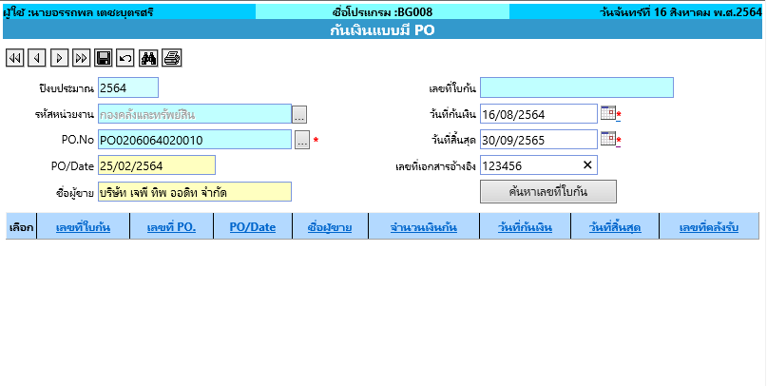
การกันเงินงบประมาณเหลื่อมปี
กันเงินแบบมีหนี้ (PO)

Slide 5
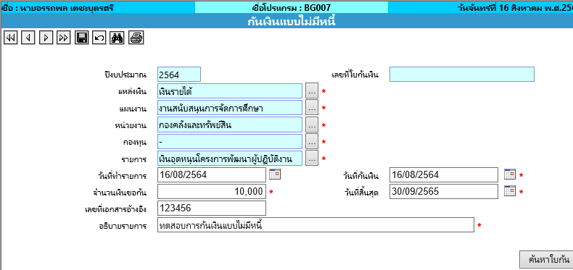
การกันเงินงบประมาณเหลื่อมปี
กันเงินแบบไม่มีหนี้ (แบบไม่มี PO)

Slide 6
การตรวจสอบ PR , AP คงค้าง
ทุกสิ้นปีงบประมาณ จะมีการติดตามเอกสารใบตั้งเจ้าหนี้ (AP) ใบขอซื้อ/จ้าง/อนุมัติเบิก (PR) คงค้างในระบบ และเอกสารที่ยังไม่ Post รายการ เพื่อทำการปิดและคืนงบประมาณสู่ระบบ
AP หรือ PR คงค้าง สามารถตรวจสอบได้ที่
รายงานระบบงบประมาณ → รายงานยอดคงเหลืองบประมาณรายจ่าย
เอกสารที่ยังไม่ Post รายการ สามารถตรวจสอบได้ที่
ปริ้นท์รายงานย้อนหลัง → รายงานเอกสารที่ยังไม่ Post รายการ

Slide 7
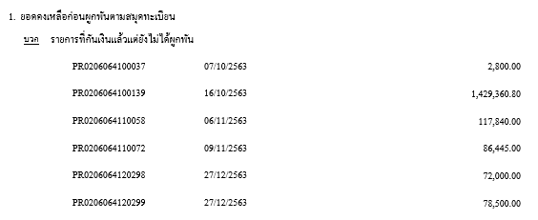
การตรวจสอบ PR , AP คงค้าง
ตัวอย่าง รายงานยอดคงเหลืองบประมาณรายจ่าย (ส่วนของ PR คงค้าง)

Slide 8
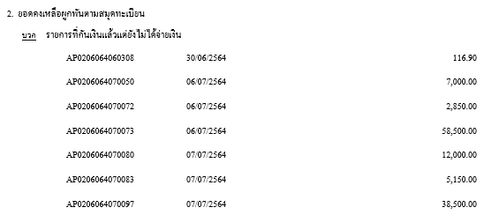
การตรวจสอบ PR , AP คงค้าง
ตัวอย่าง รายงานยอดคงเหลืองบประมาณรายจ่าย (ส่วนของ AP คงค้าง)

Slide 9
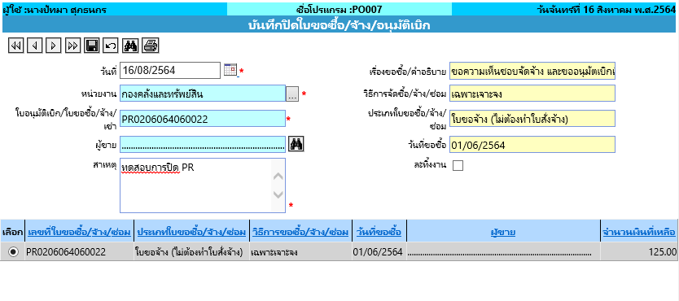
การตรวจสอบ PR , AP คงค้าง
การปิดใบขอซื้อ/จ้าง/อนุมัติเบิก (PR) ต้องไปที่ ระบบจัดซื้อจัดจ้าง → บันทึกปิดใบขอซื้อ/จ้าง/อนุมัติเบิก

Slide 10
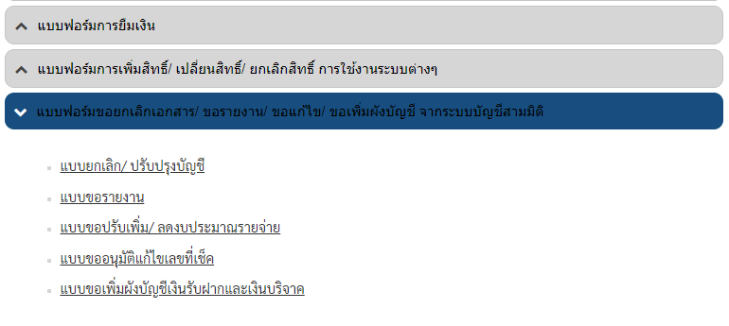
การตรวจสอบ PR , AP คงค้าง
การยกเลิกใบตั้งเจ้าหนี้ (AP) ต้องดาวน์โหลดแบบฟอร์ม “แบบยกเลิก/ ปรับปรุงบัญชี” ที่เว็บไซต์กองคลังและทรัพย์สิน http://finance.buu.ac.th
กรอกแบบฟอร์มให้ครบถ้วน แล้วส่งมาที่กองคลังและทรัพย์สิน

Slide 11
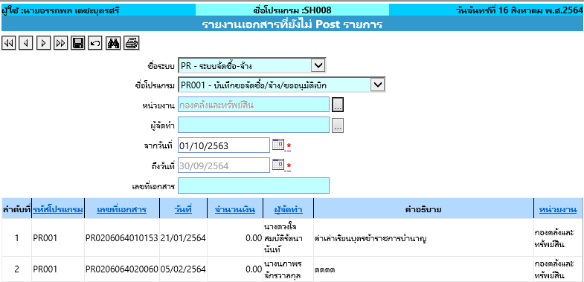
การตรวจสอบ PR , AP คงค้าง
ตัวอย่าง การค้นหาเอกสารที่ยังไม่ Post รายการ (ในตัวอย่างคือการค้นหา PR ที่ยังไม่ได้ Post)
หากต้องการค้นหาเอกสาร RV ที่ยังไม่ได้ Post ให้เลือกดังนี้
ชื่อระบบ : AR – ระบบการเงินรับ
ชื่อโปรแกรม : AR003 – บันทึกรับเงินแบบไม่มีใบตั้งหนี้

Slide 12
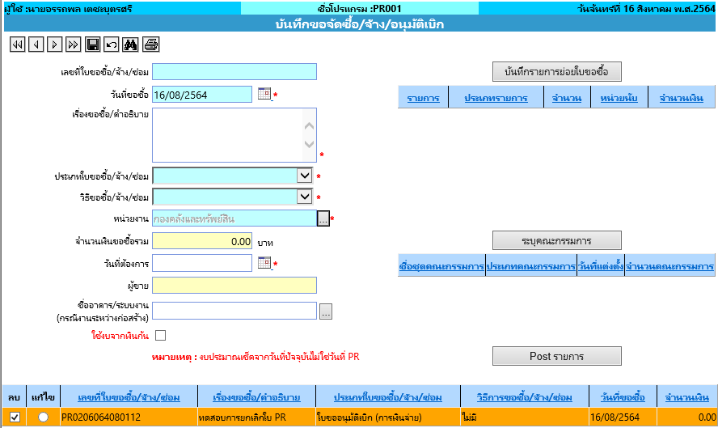
การตรวจสอบ PR , AP คงค้าง
การลบเอกสารที่ยังไม่ Post รายการ

Slide 13
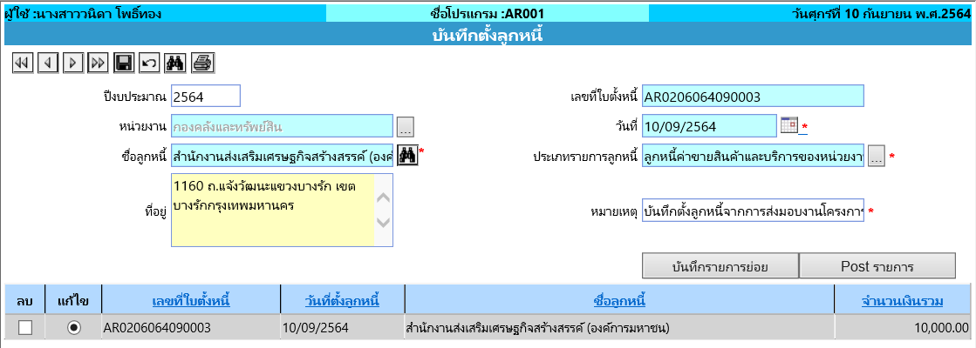
บันทึกตั้งลูกหนี้
เจ้าหน้าที่ที่รับผิดชอบด้านการเงินของส่วนงาน/หน่วยงาน บันทึกบัญชีตั้งผู้ว่าจ้างหรือผู้ให้เงินสนับสนุน เป็นลูกหนี้มหาวิทยาลัย และบันทึกรับรู้เป็นรายได้จากการให้บริการวิชาการ หรือรายได้จากการให้บริการวิจัย (เมนูบันทึกตั้งลูกหนี้)
ประเภทรายการลูกหนี้ - ลูกหนี้ค่าขายสินค้าและบริการของหน่วยงาน-จากบุคคลภายนอก xxx
ช่องหมายเหตุ - ขอให้อธิบายโดยละเอียดดังนี้ “บันทึกตั้งลูกหนี้จากการส่งมอบงานโครงการบริการวิชาการ........หรือโครงการวิจัย...................งวดที่........ (สำคัญ เพราะส่งผลต่อรายงานที่ออกจากระบบ)

Slide 14
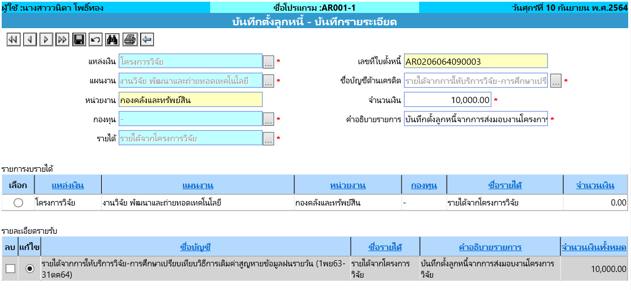
บันทึกตั้งลูกหนี้
  ชื่อบัญชีด้านเครดิต - รายได้จากการให้บริการวิชาการ...... xxx
  - รายได้จากการให้บริการวิจัย............ xxx
  คำอธิบายรายการ : ให้ใส่เหมือนหมายเหตุ (สำคัญ เพราะส่งผลต่อรายงานที่ออกจากระบบ)

Slide 15
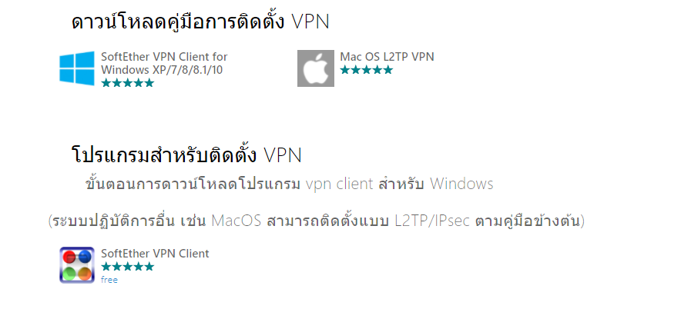
การใช้งานระบบบัญชีสามมิติจากที่บ้าน
เนื่องจากสถานการณ์การแพร่ระบาดของโรคติดเชื้อไวรัสโคโรนา 2019 (COVID-19) ในช่วงที่ผ่านมา ทำให้หลายส่วนงานต้องทำงานที่บ้าน (Work From Home)
โดยระบบบัญชีสามมิติ สามารถเข้าใช้งานระบบจากที่บ้านได้ สิ่งที่ต้องเตรียมมีดังนี้
  1. โปรแกรม VPN ไว้สำหรับการจำลองเครื่องคอมพิวเตอร์ที่ใช้งานอยู่นอกเครือข่ายมหาวิทยาลัยบูรพาเช่นที่บ้านเป็นต้น เสมือนเชื่อมต่ออยู่ภายในมหาวิทยาลัย ทำให้สามารถใช้งานระบบต่าง ๆ ของทางมหาวิทยาลัยบูรพาได้ โดยสามารถดาวน์โหลดได้จาก https://vpn.buu.ac.th/

Slide 16
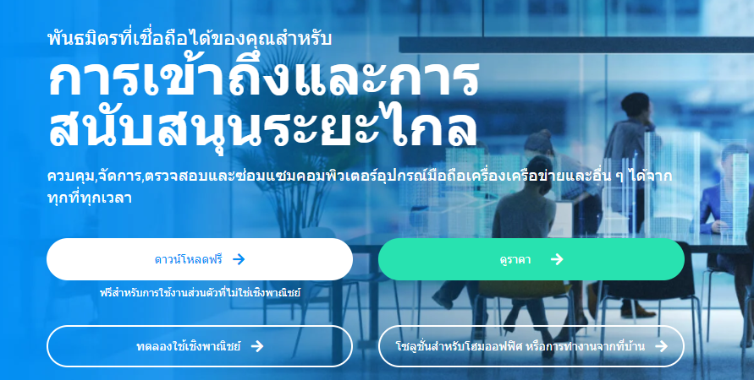
การใช้งานระบบบัญชีสามมิติจากที่บ้าน
  2. โปรแกรม TeamViewer ไว้สำหรับให้เจ้าหน้าที่งานพัฒนาระบบบัญชีสามมิติ สามารถเข้าไปตั้งค่าการใช้งานพื้นฐานก่อนเข้าใช้ระบบบัญชีสามมิติ โดยสามารถดาวน์โหลดได้จาก https://www.teamviewer.com/th/
  สำหรับขั้นตอนการติดตั้งโปรแกรม สามารถสอบถามกับเจ้าหน้าที่งานพัฒนาระบบบัญชีสามมิติได้ครับ

Slide 17
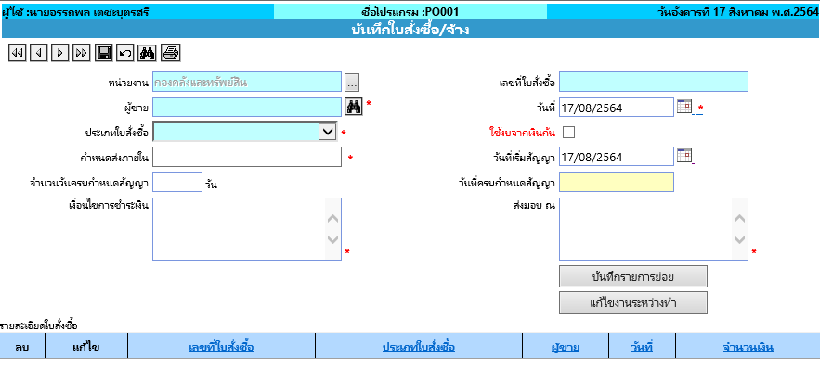
แจ้งเพื่อทราบ
  1. สำหรับการจัดซื้อจัดจ้าง (เฉพาะงบลงทุน) ที่ทำใบสั่งซื้อ/จ้าง ด้วย จะต้องบันทึกวันที่เริ่มสัญญา หากไม่ได้บันทึก จะไม่สามารถตรวจรับได้

Slide 18
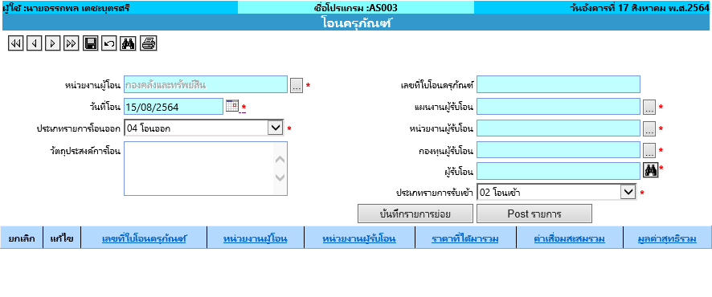
แจ้งเพื่อทราบ
  2. การโอนครุภัณฑ์ในระบบบัญชีสามมิติ จะต้องเลือกวันที่โอนเป็นวันที่ 1-15 ของเดือนเท่านั้น

Slide 19
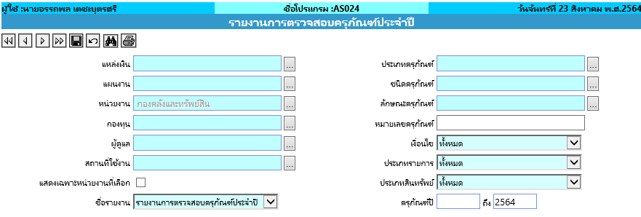
แจ้งเพื่อทราบ
  3. การเรียกรายงานตรวจสอบครุภัณฑ์ประจำปี ต้องเรียกรายงาน ณ วันที่ 30 กันยายน 2564 เท่านั้น โดยหน้าสำหรับการเรียกรายงาน ให้ไปที่ รายงานระบบบริหารสินทรัพย์ →รายงานตรวจสอบครุภัณฑ์ประจำปี

Slide 20
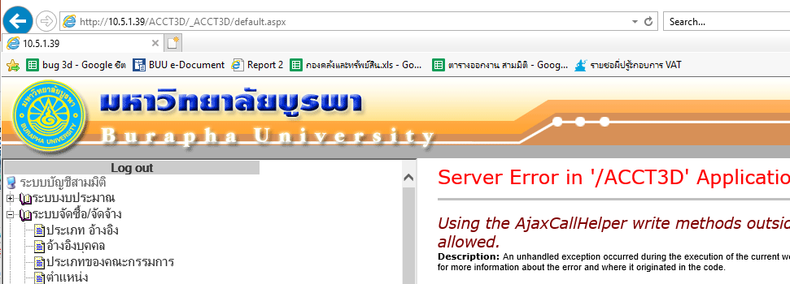
แจ้งเพื่อทราบ
  4. เมื่อเกิดปัญหาในการใช้งานระบบบัญชีสามมิติ เช่น ระบบค้างเป็นเวลานาน หรือ กด Post รายการแล้วขึ้น Error ที่หน้าจอ ผู้ใช้งานระบบบัญชีสามมิติ ต้องไม่กดปุ่ม Back และให้ติดต่อเจ้าหน้าที่ฝ่ายพัฒนาระบบบัญชีสามมิติ เพื่อตรวจสอบข้อมูลและดำเนินการแก้ไขให้ถูกต้อง

Slide 21
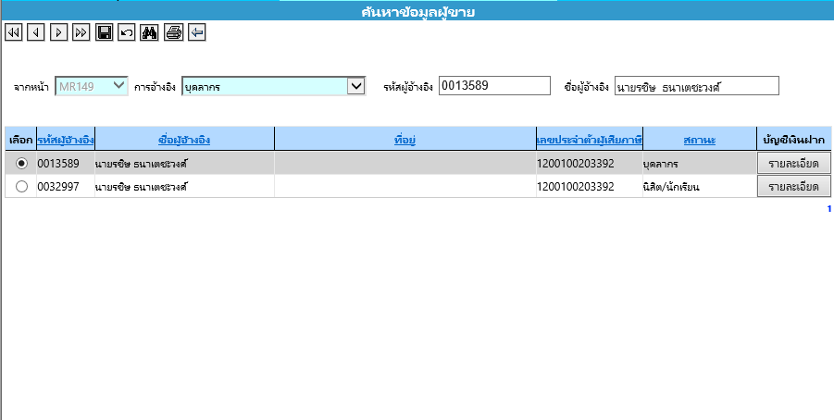
แจ้งเพื่อทราบ
  5. การเลือกข้อมูลผู้ขายในระบบบัญชีสามมิติ (กรณีมีชื่อซ้ำในระบบฯ)

Slide 22
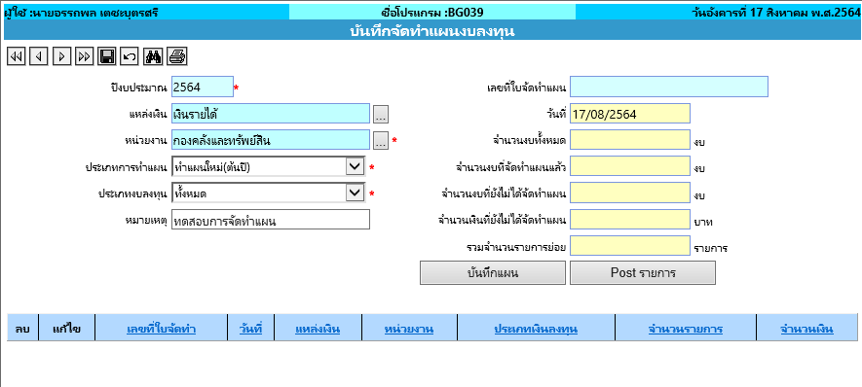
ปัญหาที่พบบ่อย
  1.เมนูบันทึกจัดทำแผนงบลงทุน กรณีกดปุ่มค้นหาแล้ว ไม่พบงบลงทุนที่ต้องการทำแผน ทำอย่างไร
  ตอบ เลือก แหล่งเงิน, ประเภทการทำแผน และประเภทงบลงทุน จากนั้นกดปุ่มบันทึก ระบบจะสามารถบันทึกแผนงบลงทุนต่อไปได้

Slide 23
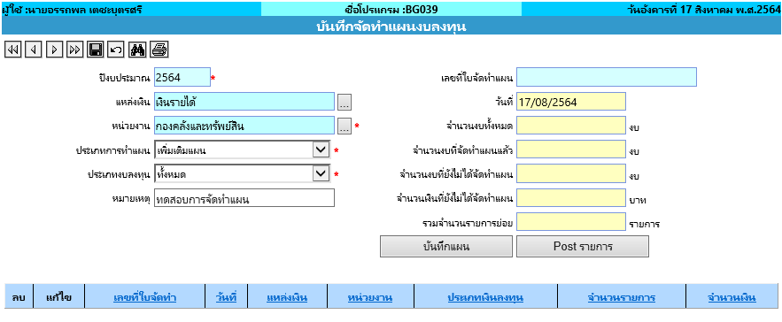
ปัญหาที่พบบ่อย
  2.กรณีต้องการบันทึกจัดทำแผนงบลงทุน ที่เป็นการโอนเปลี่ยนแปลงงบประมาณ ต้องเลือกประเภทการทำแผนอย่างไร
  ตอบ เลือกประเภทการทำแผน เป็น "เพิ่มเติมแผน"

Slide 24
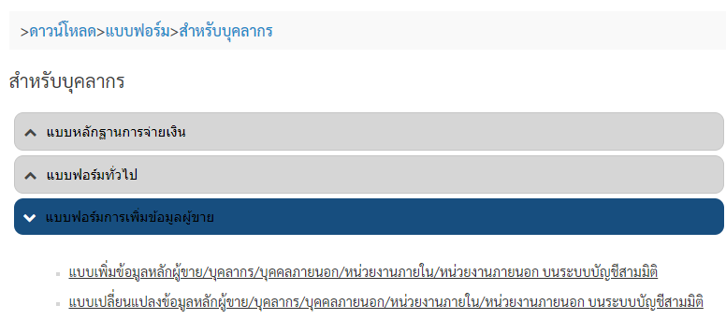
ปัญหาที่พบบ่อย
  3. กรณีขอเพิ่มข้อมูลผู้ขายก่อน ต้องทำอย่างไร
  ตอบ กรอกแบบฟอร์มข้อมูลหลักผู้ขาย สามารถดาวน์โหลดได้จากเว็บไซต์กองคลังฯ http://finance.buu.ac.th → แบบฟอร์ม → สำหรับบุคลากร
  กรอบแบบฟอร์มให้เรียบร้อยพร้อมแนบเอกสาร Scan ส่งมาทางอีเมล หรือสามารถถ่ายรูปส่งมาทางไลน์ของเจ้าหน้าที่งานพัฒนาระบบบัญชีสามมิติได้

Slide 25
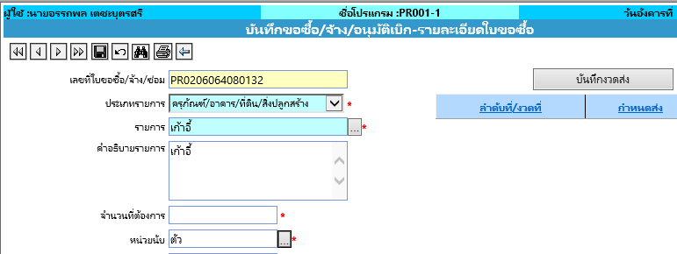
ปัญหาที่พบบ่อย
  4. ต้องการแก้ไขที่อยู่ หรือ เลขประจำตัวผู้เสียภาษี ของผู้มีข้อมูลหลักผู้ขายในระบบบัญชีสามมิติอยู่แล้ว ต้องทำอย่างไร
  ตอบ ติดต่อเจ้าหน้าที่งานพัฒนาระบบบัญชีสามมิติ เบอร์ 2141 อีเมล หรือ ไลน์ของเจ้าหน้าที่ฯ
  5. หน่วยนับไม่ตรงตามเล่มงบประมาณ ต้องทำอย่างไร
  ตอบ สามารถเปลี่ยนหน่วยนับได้ที่ ปุ่ม... ดังรูป (หากไม่พบหน่วยนับที่ต้องการ ติดต่อเจ้าหน้าที่งานพัฒนาระบบบัญชีสามมิติ เบอร์ 2141 อีเมล หรือ ไลน์ของเจ้าหน้าที่ฯ)

Slide 26
ปัญหาที่พบบ่อย
  6. กรณีจัดซื้อครุภัณฑ์ (แบบมีใบสั่งซื้อ) ระหว่างตรวจรับขึ้นข้อความ “กรุณาระบุ วันที่เริ่มสัญญาที่หน้า PO001” ทำอย่างไร
  ตอบ ไปที่หน้าบันทึกใบสั่งซื้อ/จ้าง ใส่วันที่เริ่มสัญญา ดังรูป

Slide 27
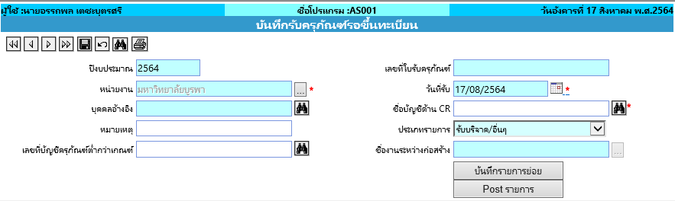
ปัญหาที่พบบ่อย
  7. เลือกวันที่สิ้นสุดการรับหลักประกันซอง/สัญญา ผิด ทำอย่างไร
  ตอบ ทำบันทึกข้อความขอแก้ไขวันที่สิ้นสุดการรับหลักประกันซอง/สัญญา ส่งมาที่กองคลังและทรัพย์สิน
  8. เมื่อตรวจรับงานระหว่างก่อสร้างงวดสุดท้ายแล้วต้องทำอย่างไร
  ตอบ ตรวจสอบยอดเงินงานระหว่างก่อสร้างกับทางบัญชี กองคลังและทรัพย์สิน เมื่อยอดเงินตรงแล้ว ให้ดำเนินการขึ้นทะเบียนงานระหว่างก่อสร้าง ที่หน้า บันทึกรับครุภัณฑ์รอขึ้นทะเบียน ดังรูป

Slide 28
ปัญหาที่พบบ่อย
  9. ขึ้นทะเบียนครุภัณฑ์ เลือกประเภทค่าเสื่อมราคาผิด ทำอย่างไร
  ตอบ แบ่งเป็น 2 กรณี
  กรณีที่ยังไม่คิดค่าเสื่อม : ทำบันทึกข้อความขอแก้ไขประเภทค่าเสื่อมราคา เรียน ผู้อำนวยการกองคลังและทรัพย์สิน
  กรณีที่คิดค่าเสื่อมแล้ว : ทำบันทึกข้อความขอแก้ไขประเภทค่าเสื่อมราคา และ บันทึกข้อความขอปรับปรุงบัญชี เรียน ผู้อำนวยการกองคลังและทรัพย์สิน
  10. ขึ้นทะเบียนครุภัณฑ์ล่าช้า (งวดบัญชีปิดแล้ว) ต้องดำเนินการอย่างไร
  ตอบ ทำบันทึกข้อความขอเปิดงวดบัญชีเพื่อขึ้นทะเบียนครุภัณฑ์ และอธิบายเหตุผลว่า ทำไมถึง ขึ้นทะเบียนครุภัณฑ์ไม่ทัน เรียน ผู้อำนวยการกองคลังและทรัพย์สิน

Slide 29
ปัญหาที่พบบ่อย
  11. จัดซื้อวัสดุไม่เข้าสต๊อก แต่เลือกประเภทรายการเป็นวัสดุเข้าสต๊อก ทำอย่างไร
  ตอบ ทำเบิกออกที่หน้า ขอเบิกวัสดุ ในระบบบริหารสินทรัพย์
  12. กรณี ปรับปรุงอาคาร/สิ่งปลูกสร้าง ให้แก่ส่วนงาน/หน่วยงานอื่น ทำอย่างไร
  ตอบ ทำเรื่องโอนเปลี่ยนแปลงงบประมาณให้ส่วนงานที่เป็นเจ้าของอาคาร/สิ่งปลูกสร้าง นั้น
  13. กรณีโอนครุภัณฑ์ ต้องเลือกวันที่อย่างไร
  ตอบ เลือกวันที่ 1-15 ของเดือนเท่านั้น
  14. ต้องการยกเลิก ใบ RV ทำอย่างไร
  ตอบ ดาวน์โหลดแบบฟอร์ม “แบบยกเลิก/ ปรับปรุงบัญชี” ที่เว็บไซต์ http://finance.buu.ac.th กรอกแบบฟอร์ม ส่งมาที่กองคลังและทรัพย์สิน

Slide 30
ปัญหาที่พบบ่อย
  15. หักภาษี ณ ที่จ่ายผิด และนำส่งภาษีไปแล้ว ดำเนินการอย่างไร
  ตอบ แบ่งเป็น 2 กรณี
  กรณีที่หักขาด จ่ายเพิ่ม ให้กับมหาวิทยาลัย
  กรณีที่หักเกิน จ่ายเพิ่ม กับบริษัทเอง
  **ควรตรวจสอบความถูกต้องก่อนนำส่งภาษีทุกครั้ง
  16. การปรับปรุงบัญชี AP สามารถทำได้ในกรณีใดบ้าง
  ตอบ ทำได้เพียงกรณีเดียวเท่านั้น คือ
  - กรณีที่ชื่อบัญชี เป็น ค่าใช้จ่าย
  กรณีที่พบบ่อย และไม่สามารถปรับปรุงได้ คือ
  - กรณีที่ชื่อเจ้าหนี้ผิด - กรณีที่ชื่อบัญชี เป็น ครุภัณฑ์/วัสดุ

Slide 31
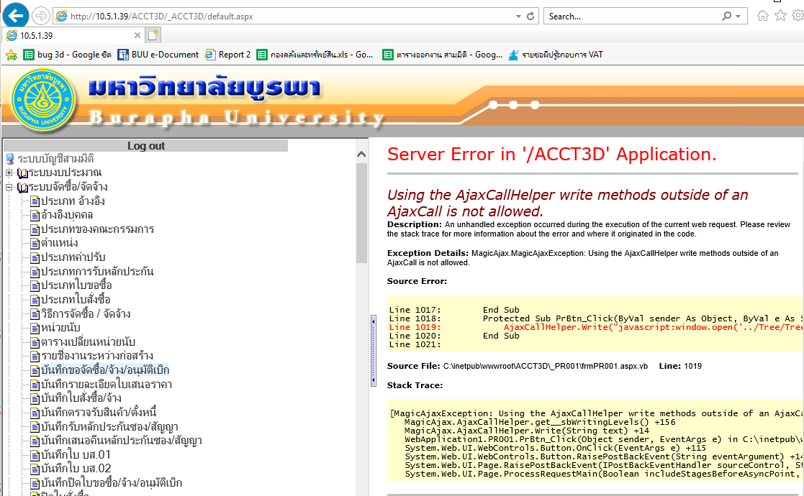
ปัญหาที่พบบ่อย
  17. เข้าระบบบัญชีสามมิติแล้วปรากฏดังภาพ ทำอย่างไร

Slide 32
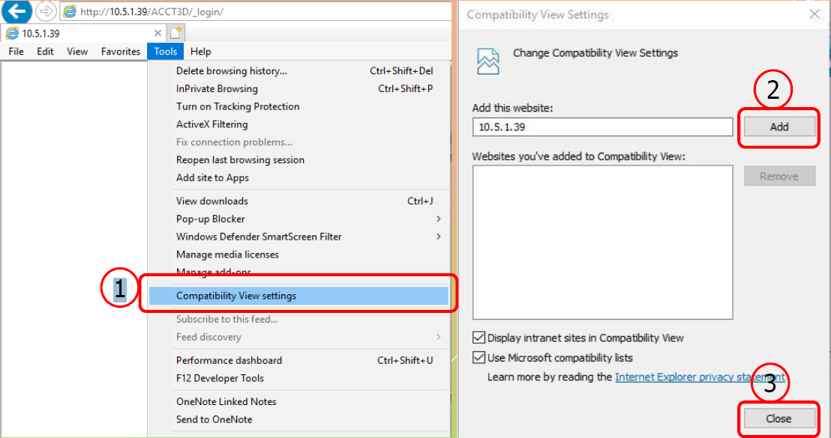
ปัญหาที่พบบ่อย
  ตอบ วิธีแก้ไข

Slide 33
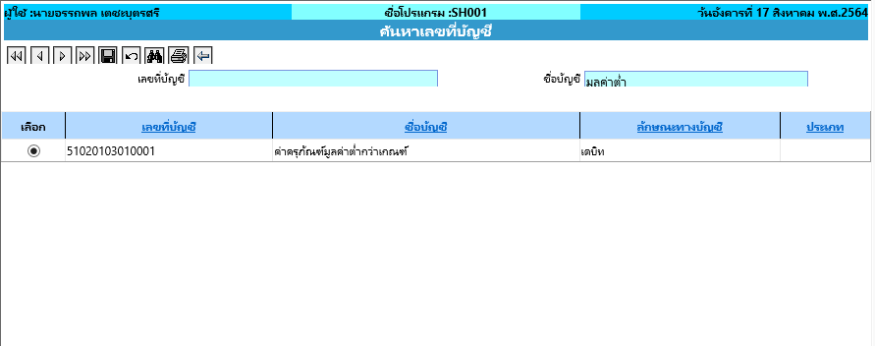
ปัญหาที่พบบ่อย
  18. กรณีเลือกชื่อบัญชี ในหน้าค้นหาเลขที่บัญชีไม่ได้ ทำอย่างไร

Slide 34
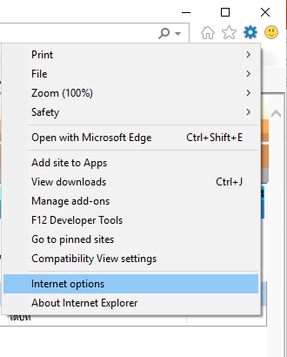
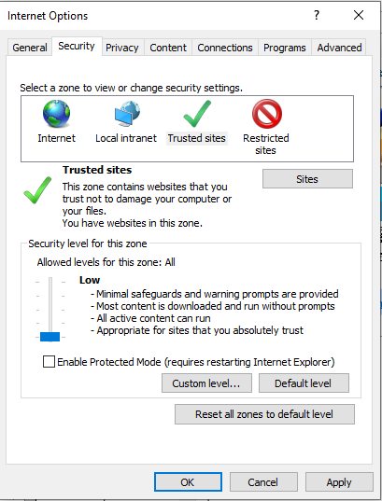
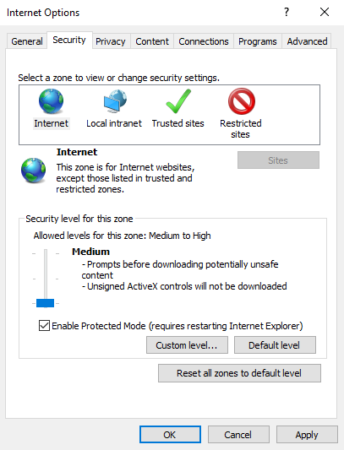
ปัญหาที่พบบ่อย
  ตอบ วิธีแก้ไข
1
3
4
8
2
6
9
5
7
11
10

Slide 35
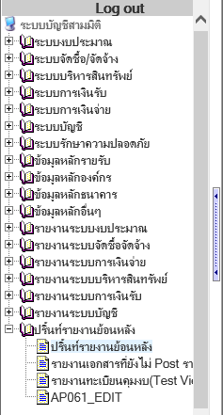
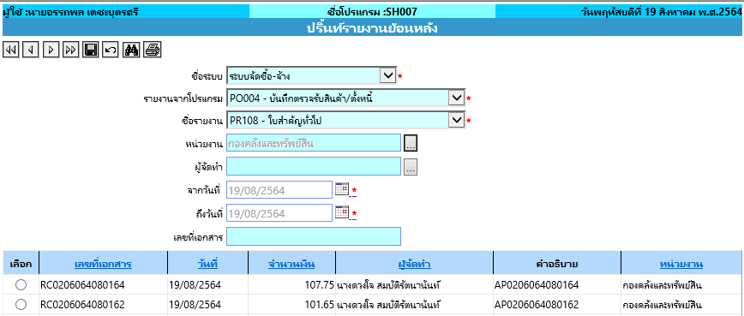
ปัญหาที่พบบ่อย
  19. กรณีที่เกิดปัญหา ทำให้ไม่สามารถปริ้นรายงานออกจากระบบได้ ส่วนงานสามารถปริ้นท์รายงานย้อนหลังได้หรือไม่
  ตอบ สามารถทำได้ แต่มีเงื่อนไขคือ ต้องปริ้นท์รายงานย้อนหลังภายในวันที่ทำรายการ

Slide 36
ปัญหาที่พบบ่อย
  20. กรณีที่ต้องการยกเลิก AP ที่เป็นการจัดซื้อครุภัณฑ์ และขึ้นทะเบียนครุภัณฑ์แล้ว ต้องทำอย่างไร
  ตอบ ต้องยกเลิกการขึ้นทะเบียนครุภัณฑ์ก่อน ถึงจะสามารถยกเลิก AP ได้ โดยการกรอกแบบฟอร์ม “แบบยกเลิก/ ปรับปรุงบัญชี” และให้แนบเลขที่ AS มาพร้อม AP ได้เลย

Slide 37
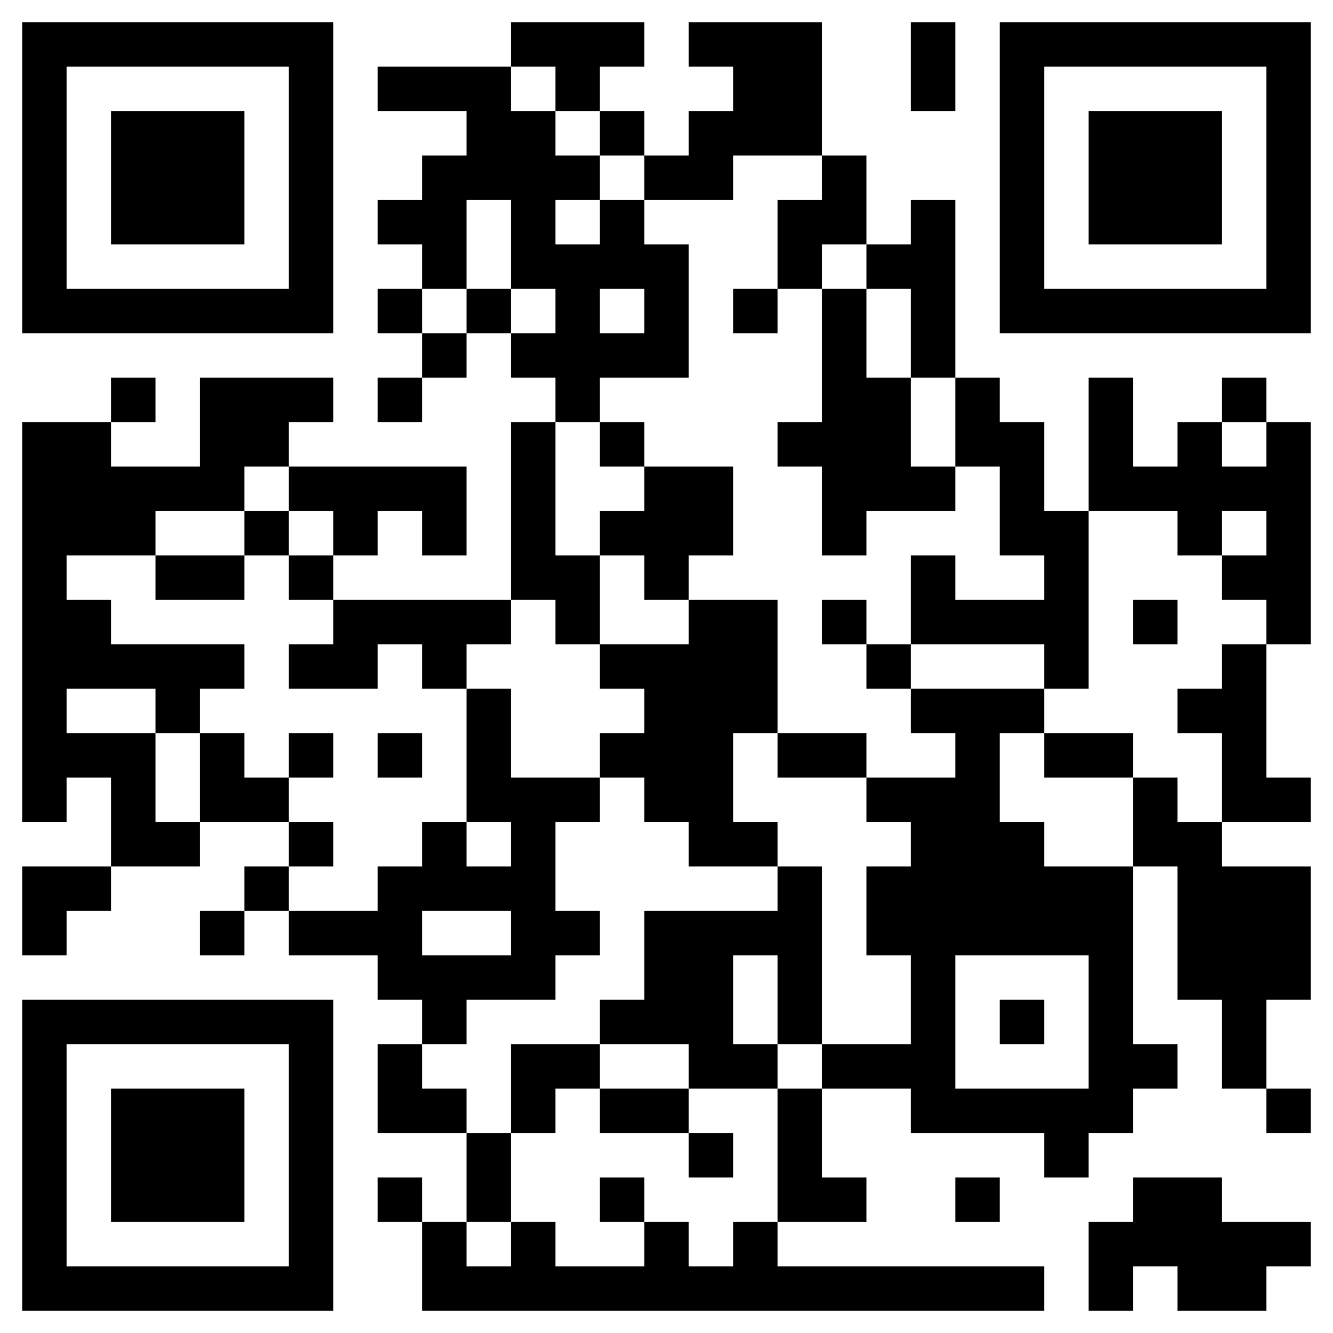
แบบทดสอบหลังเสวนา Post-Test

Slide 38
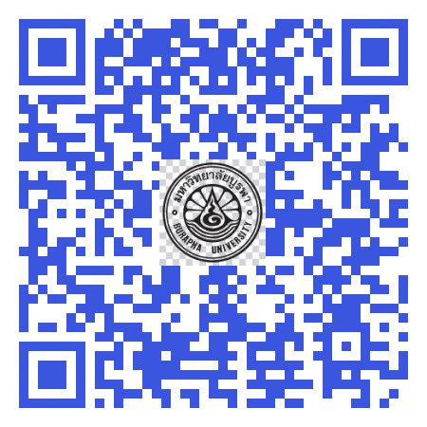

แบบสอบถามความพึงพอใจ
  แบบสอบถามความพึงพอใจผู้เข้ารับการเสวนา โครงการเสวนาระบบบัญชีสามมิติและงานบัญชี

Slide 39
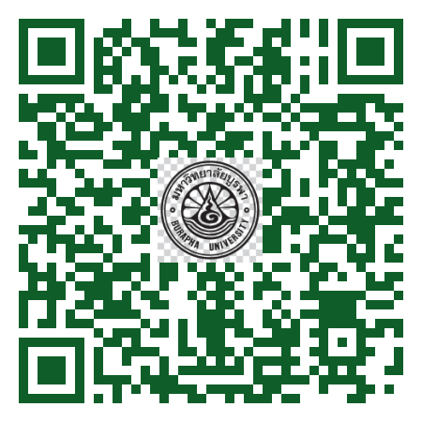

แบบสอบถามความพึงพอใจ
  แบบสอบถามสำรวจความพึงพอใจเกี่ยวกับการให้บริการของเจ้าหน้าที่ระบบบัญชีสามมิติ

Slide 40

ช่วงถาม-ตอบ

